Slide 1
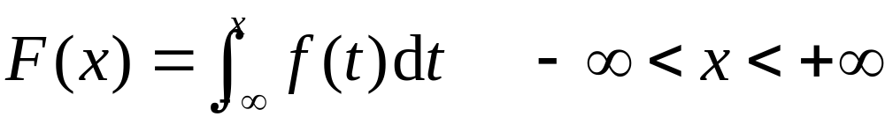
§2.5 连续型随机变量
连续型随机变量的概念
定义 设 X 是一随机变量，若存在一个非负
可积函数 f ( x ), 使得
其中F ( x )是它的分布函数
则称 X 是连续型随机变量，f ( x )是它的
概率密度函数( p.d.f. )，简称为密度函数
或概率密度

Slide 2
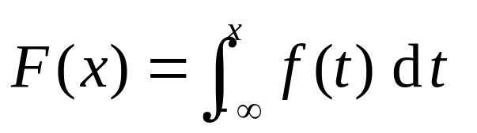
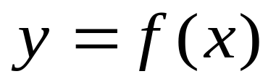
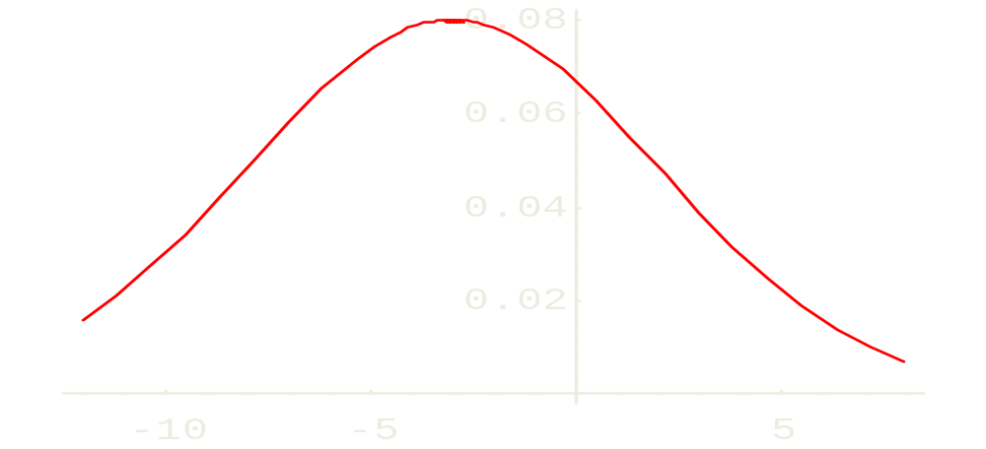
分布函数F ( x )与密度函数 f ( x )的几何意义
f ( x)
F ( x )
x
x

Slide 3

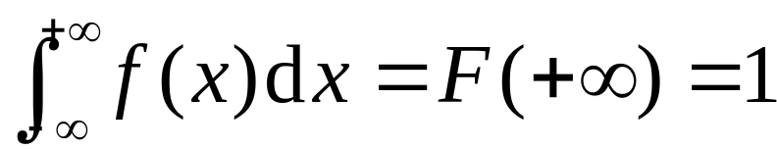
f ( x )的基本性质
另外，
积分上限函数
(1)连续函数;
(2)在f (x)的连续点可导;
(3) f (x)=F ' (x) 。

Slide 4
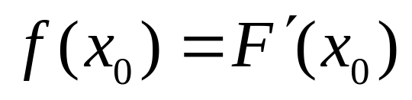
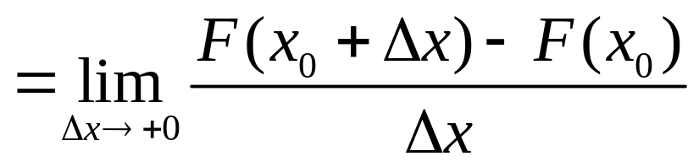
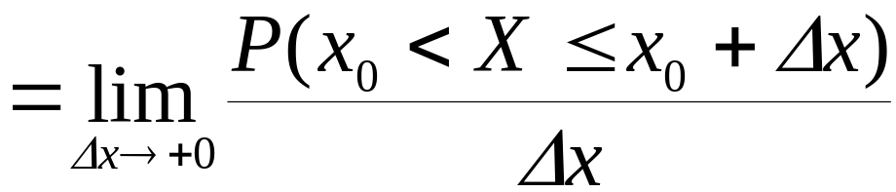
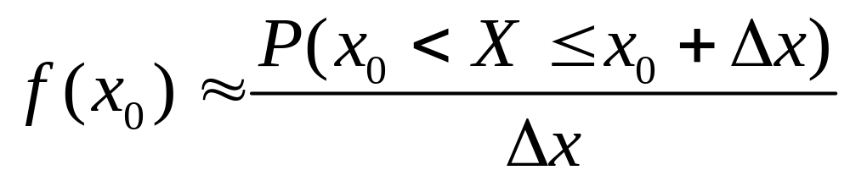
f ( x )的含义：
f ( x₀ ) 描述了X 在 x₀ 附近单位长度的区间内
取值的概率

Slide 5



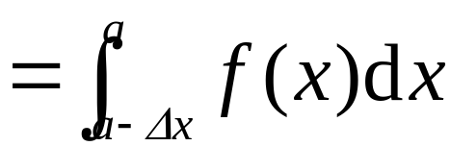
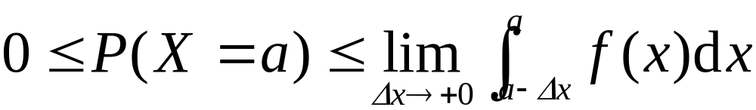


注意: 对于连续型随机变量X , P ( X = a) = 0
这里 a 可以是随机变量 X 的一个可能的取值
事实上
命题 连续型随机变量取任一常数的概率为零
概率为1 (零) 的事件未必发生 (不发生)

Slide 6




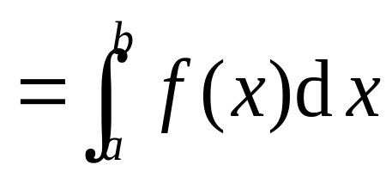
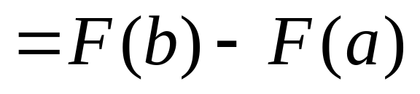
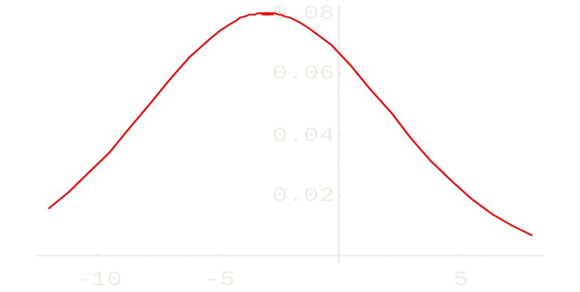
对于连续型随机变量X
f ( x)
a
b
x

Slide 7
a

Slide 8
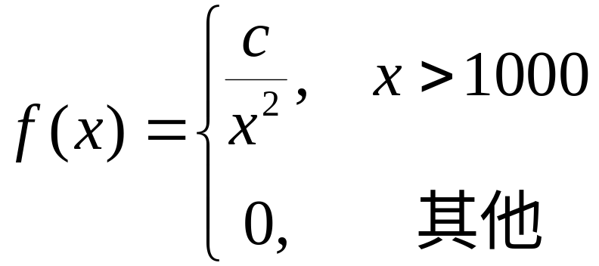
例1 有一批晶体管，已知每只的使用寿命 X 为
连续型随机变量，其概率密度函数为
( c 为常数)
求常数 c
(2) 已知一只收音机上装有3只这样的晶体管，每只晶体管能否正常工作相互独立，求在使用的最初1500小时只有一个损坏的概率.

Slide 9
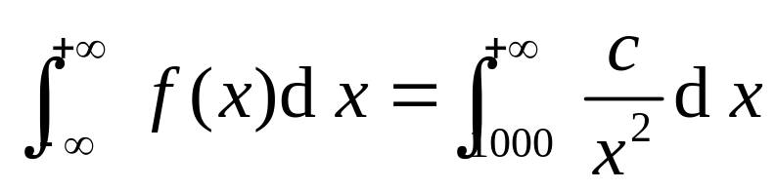
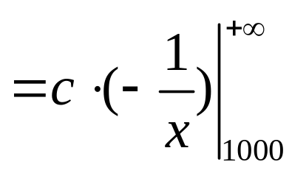
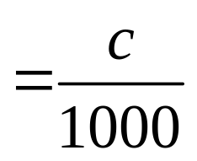
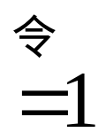
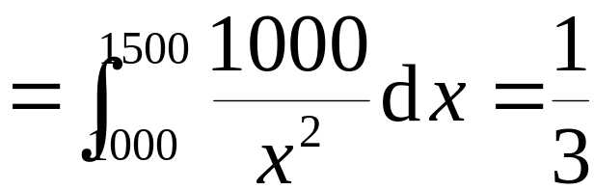

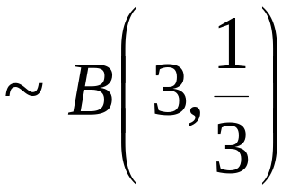
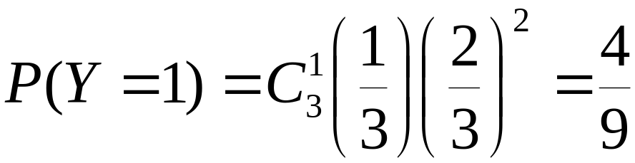
解
(1)
c = 1000
(2)
设事件 A 表示一只晶体管的寿命小于
1500小时
设在使用的最初1500小时三只晶体管中
损坏的只数为 Y

Slide 10
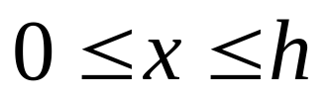
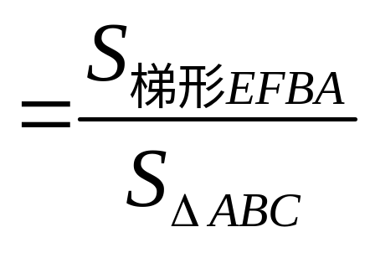
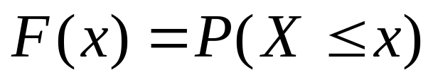
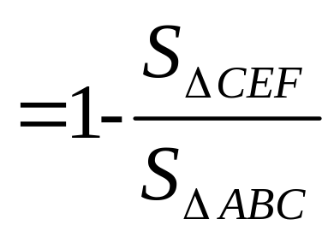
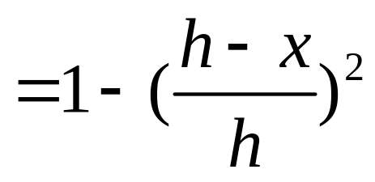
例2 在高为h 的 ABC 中任取一点M ,点M到
AB 的距离为X ,
求X 的概率密度函数 f (x).
解当 时
作 EF//AB，使EF 与AB间的距离为x
C
E
F
.M
x
h
X
A
B

Slide 11
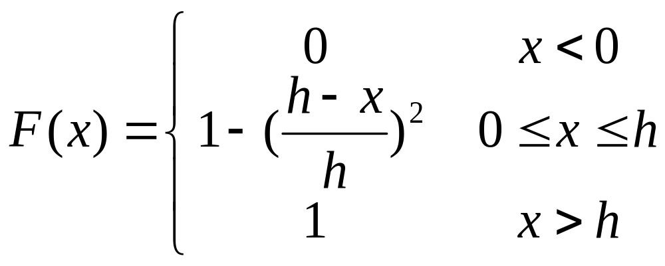
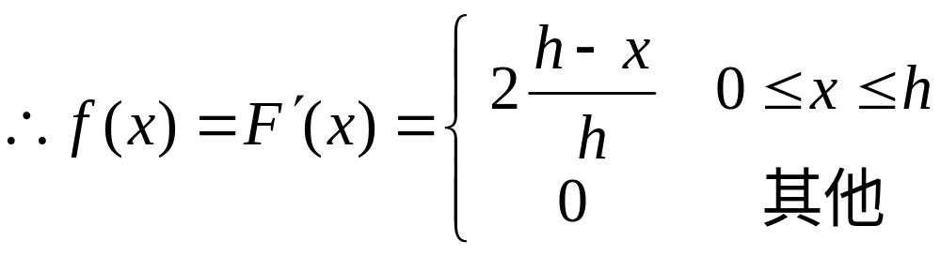
于是

Slide 12
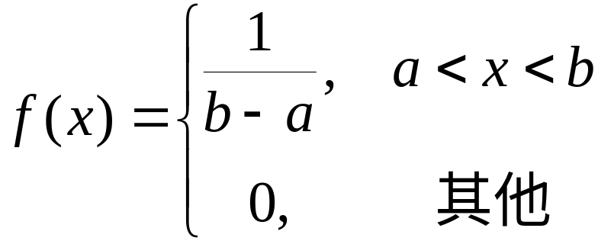

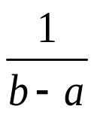
2.6 常见的连续性随机变量的分布
(1) 均匀分布
若 X 的密度函数为：
则称 X 服从区间( a , b)上的均匀分布
f ( x)
记作
a
b
x

Slide 13
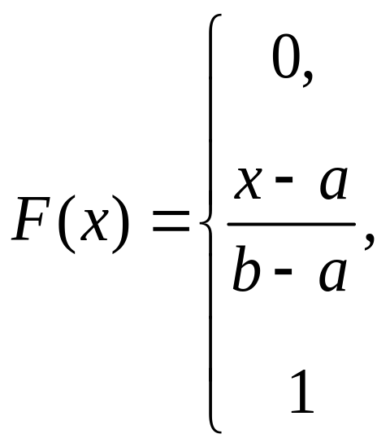
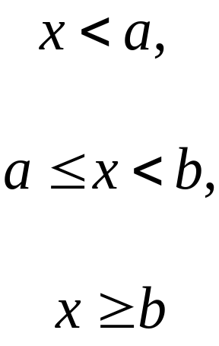
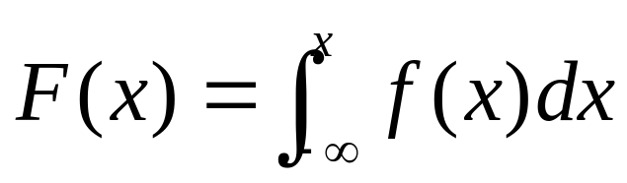
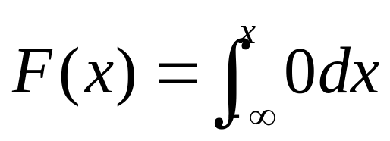
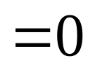
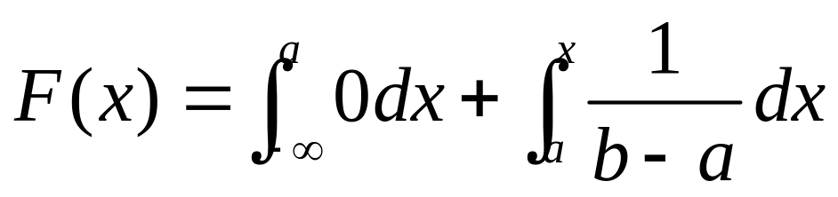
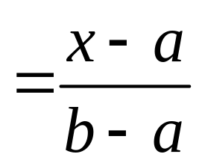
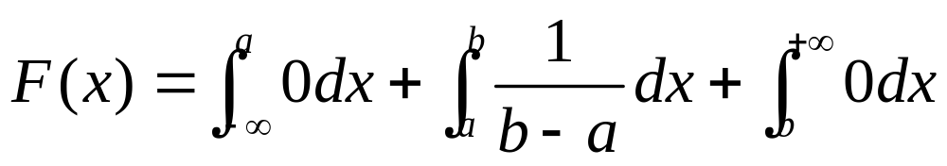

f ( x)
a
b
x
当x < a时，f (x)=0，
当a≤ x < b时，
当x ≥ b时，

Slide 14
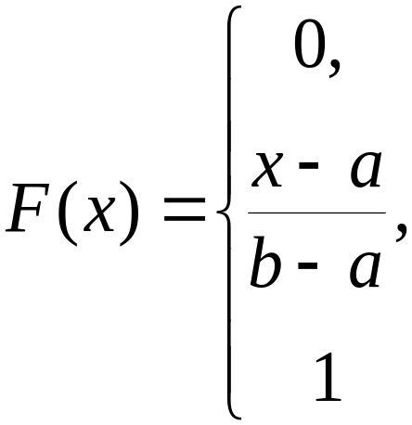
X 的分布函数为
F( x)
1
a
b
x

Slide 15

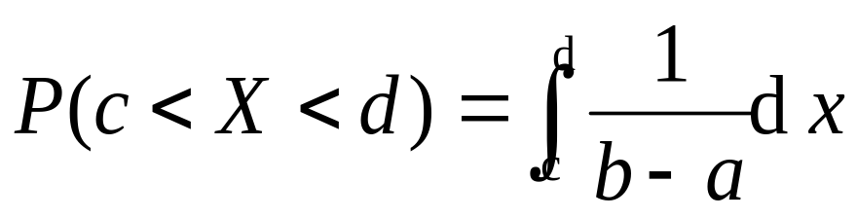
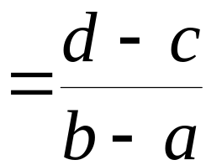
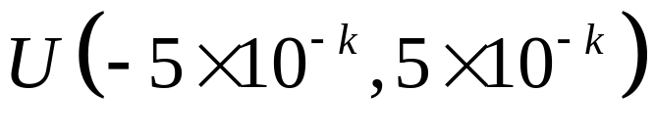
即 X 的取值在(a,b)内任何长为 d – c 的小区间
的概率与小区间的位置无关, 只与其长度成正
比. 这正是几何概型的情形.
应用场合
在进行大量数值计算时，如果在小数点后第
k 位进行四舍五入，则产生的误差可以看作
服从

Slide 16
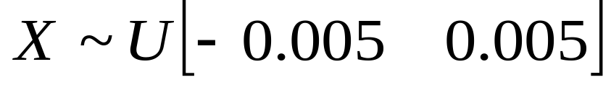
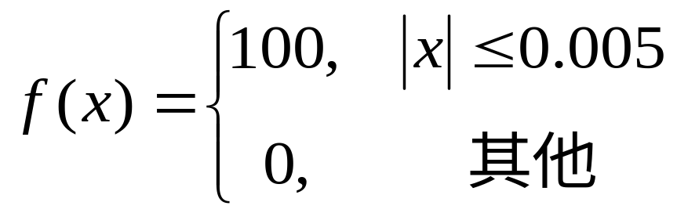
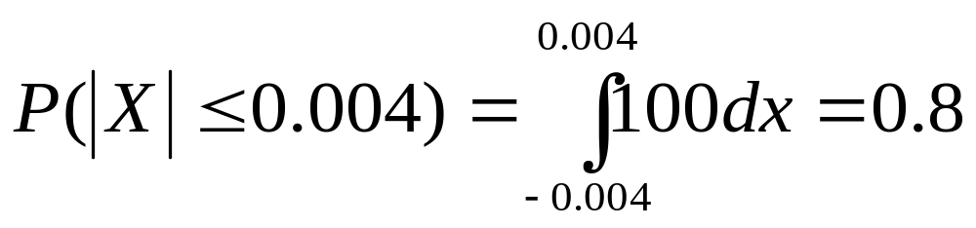
例3 秒表的最小刻度差为0.01秒. 若计时精度
是取最近的刻度值, 求使用该秒表计时产生的
随机误差X 的概率密度, 并计算误差的绝对值
不超过0.004秒的概率.
解 由题设知随机误差 X 等可能地取得区间
[-0.005, 0.005]上的任一值，则
所以

Slide 17
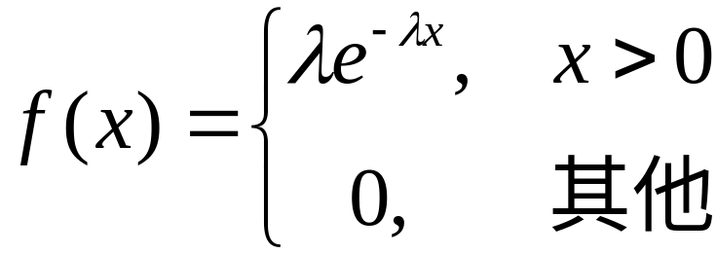

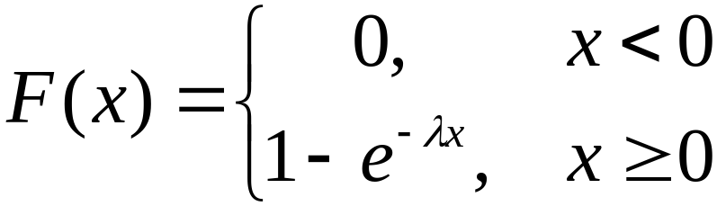
(2) 指数分布
若 X 的密度函数为
λ > 0 为常数
则称 X 服从 参数为λ的指数分布
记作
X 的分布函数为

Slide 18
f ( x)
0
x
F( x)
1
0
x

Slide 19
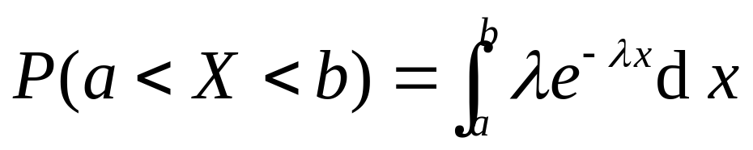
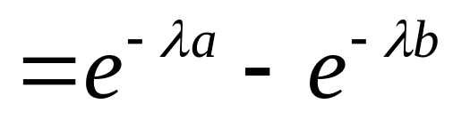

对于任意的 0 < a < b,
应用场合
用指数分布描述的实例有：
随机服务系统中的服务时间
电话问题中的通话时间
无线电元件的寿命
指数分布常作为各种
“寿命”分布的近似
动物的寿命

Slide 20









指数分布的“无记忆性”
若 X ~Ｅ(λ),则
事实上

Slide 21




例4 假定一大型设备在任何长为 t 的时间内发生
故障的次数 N( t ) 服从参数为λt 的Poisson分布,
求相继两次故障的时间间隔 T 的概率分布
(2) 求设备已经无故障运行８小时的情况下，再
无故障运行 10 小时的概率.
解 (1)

Slide 22







即
(2)
由指数分布的“无记忆性”

